Slide 1

TEMA
05
La Integración Cerebral
Cómo trabajan juntas las piezas

Slide 2
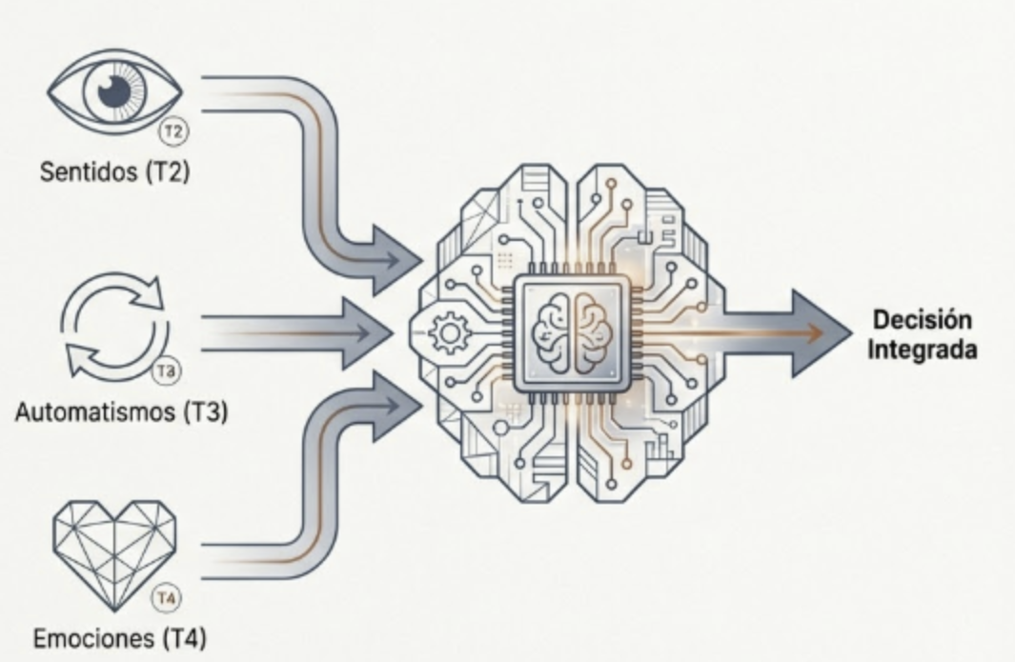
CONTEXTO
De las piezas al sistema
Hasta ahora hemos analizado los componentes por separado. Pero tu cerebro no experimenta "partes".
T1:
Predicción (El motor)
T2:
Sentidos (La entrada)
T3:
Memoria (El archivo)
T4:
Emociones (El filtro)
No son piezas separadas. Son modos de una misma máquina.

Slide 3
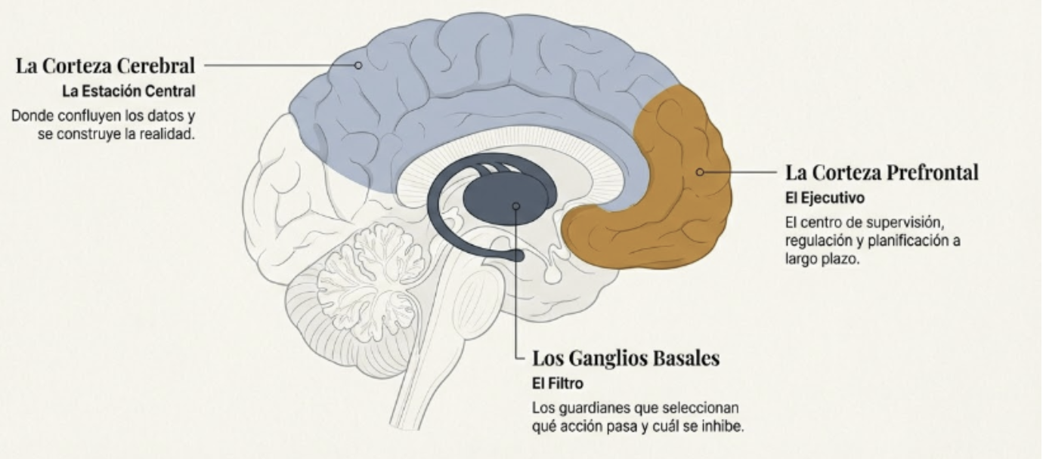
ESTRUCTURA
Como integra el cerebro toda esta informacion

Slide 4

DATO CLAVE
90%
del procesamiento cerebral ocurre sin intervención consciente

Slide 5
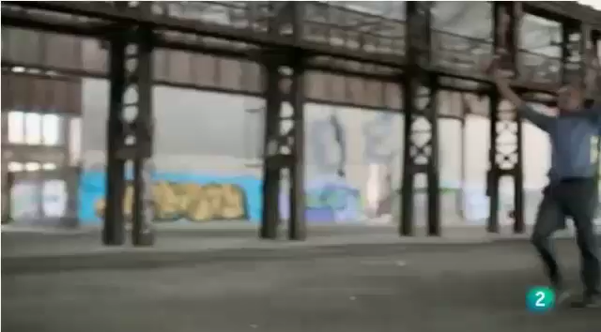
IMPLICACIÓN
La ilusión de la simplicidad

Slide 6
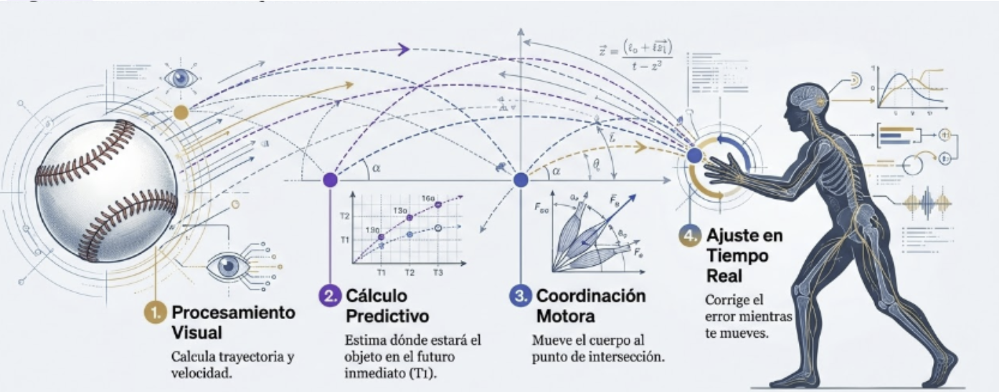
IMPLICACIÓN
La ilusión de la simplicidad

Slide 7
TEMA
06
Dos Sistemas de Pensamiento
El piloto automático y el copiloto dormido

Slide 8
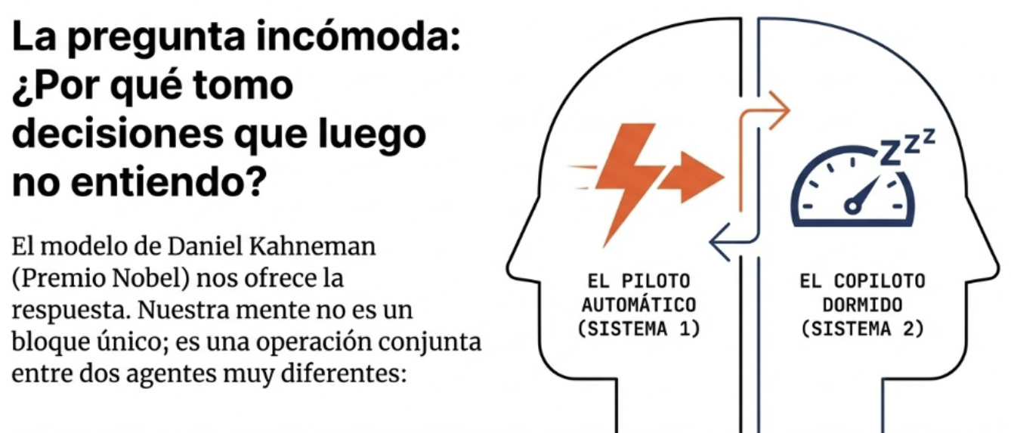
REFERENCIA
Daniel Kahneman: La mente dividida
"Aunque el Sistema 2 cree estar donde ocurre la acción, el protagonista habitual es el Sistema 1."
Ref: Kahneman, D. (2011). Thinking, Fast and Slow.

Slide 9

REFERENCIA
De la arquitectura a los modos de operación
SISTEMA 1
Corteza + Ganglios Basales
→
Operación automática
SISTEMA 2
Corteza Prefrontal
→
Intervención deliberada
"No son dos cerebros. Son dos modos del mismo cerebro."

Slide 10
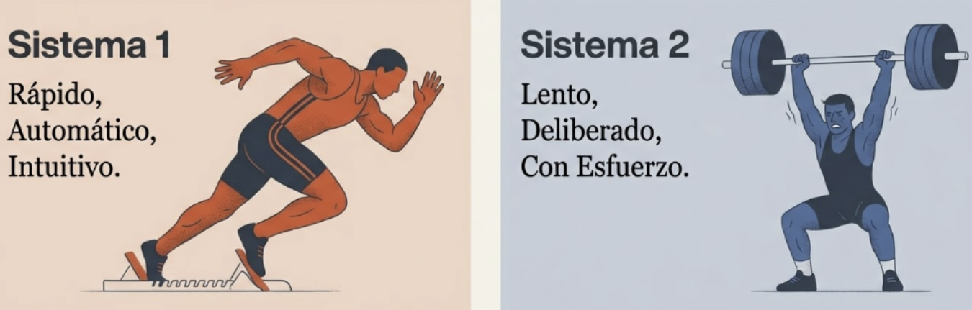
COMPARATIVA
Dos modos de operar
SISTEMA 1
SISTEMA 2
Piloto Automático
Atención Deliberada
Velocidad
Rápido
Velocidad
Lento
Esfuerzo
Sin esfuerzo
Esfuerzo
Esforzado
Control
Involuntario
Control
Deliberado
Naturaleza
Asociativo
Naturaleza
Lógico / Reglado
Capacidad
Enorme (Paralelo)
Capacidad
Limitada (Serial)

Slide 11

REVELACIÓN
¿Quién lleva realmente el volante?
Te identificas con el Sistema 2 (la voz consciente que narra tu vida). Crees que eres el protagonista y el autor de tus decisiones.
"A menudo, tu mente consciente no es el rey que gobierna, sino el abogado defensor que justifica lo que tu mente inconsciente ya ha decidido."

Slide 12
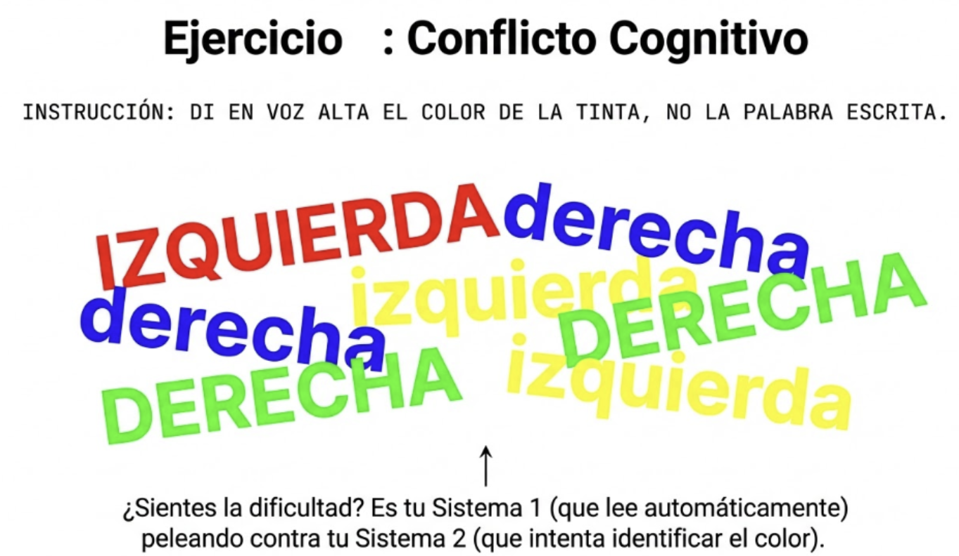
EXPERIMENTO

Slide 13
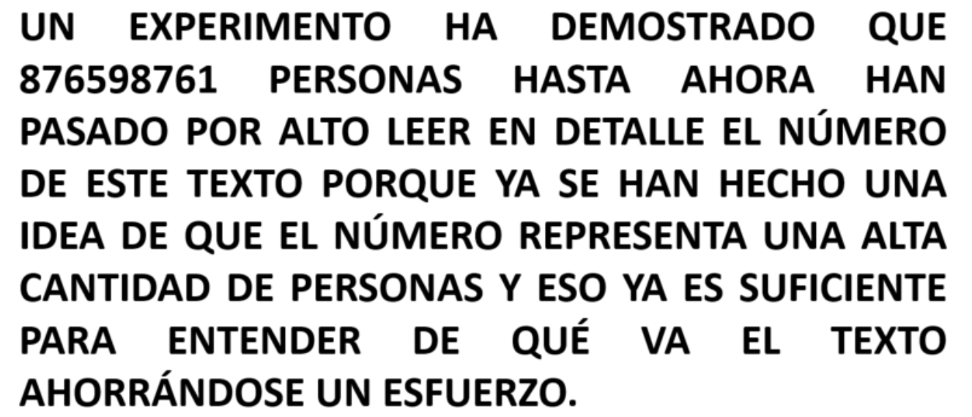
EXPERIMENTO

Slide 14

EXPERIMENTO

Slide 15

EXPERIMENTO

Slide 16
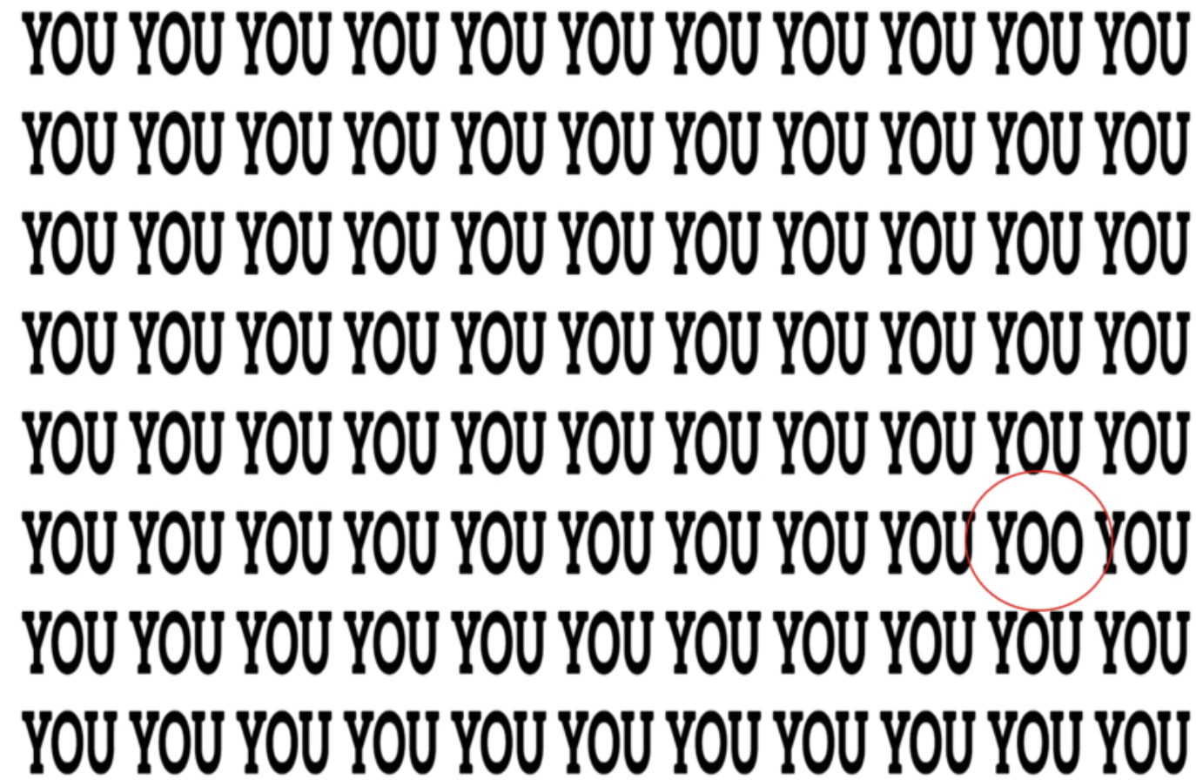
EXPERIMENTO

Slide 17
IMPLICACIÓN
El peligro de la confianza
01
La presión favorece al Sistema 1
El estrés y la prisa consumen los recursos del Sistema 2. En crisis, tendemos a operar en piloto automático (estereotipos, sesgos).
02
La trampa de la coherencia
La confianza subjetiva no es un indicador de verdad, sino de la coherencia de la historia que tu Sistema 1 ha construido.

